Slide 1
平方根の利用
ねらい
平方根を具体的な場面で利用することができる。

Slide 2
縦が15㎝，横が10㎝の四角形を，コピー機で2倍の面積に拡大したとき，横の長さは何cmになるだろうか。
15㎝
10㎝

Slide 3
縦が15㎝，横が10㎝の四角形を，コピー機で2倍の面積に拡大したとき，横の長さは何cmになるだろうか。
4倍の面積に拡大すると横の長さは2倍
30㎝
15㎝
10㎝
20㎝

Slide 4
縦が15㎝，横が10㎝の四角形を，コピー機で2倍の面積に拡大したとき，横の長さは何cmになるだろうか。
２倍の面積に拡大すると横の長さは？倍
? ㎝
15㎝
10㎝
? ㎝

Slide 5
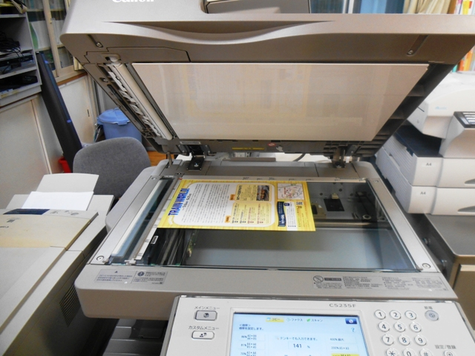

Slide 6
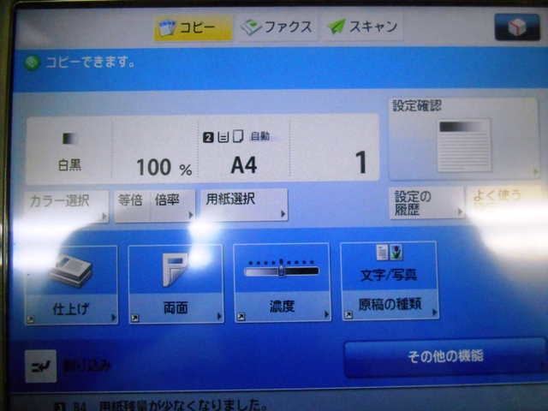

Slide 7
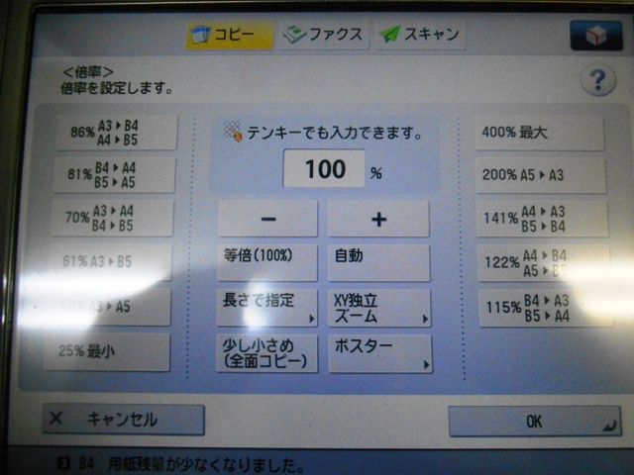

Slide 8
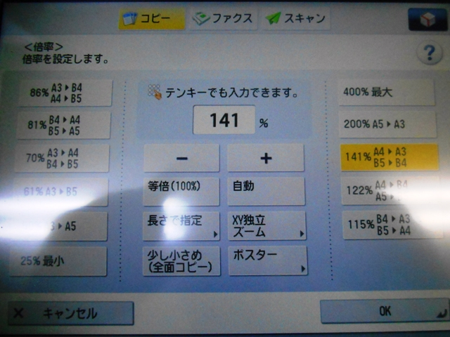

Slide 9
正方形ACDEと正方形CBFGの面積が、それぞれ5㎝²、3㎝²であるとき、正方形ABHIの面積を求めなさい。
線分AB上に点Cをとり、ACを1辺とする正方形ACDE、CBを1辺とする正方形CBFGと、ABを1辺とする正方形ABHIをつくる。
I
H
E
D
G
F
5㎝²
3㎝²
A
B
C

